Slide 1
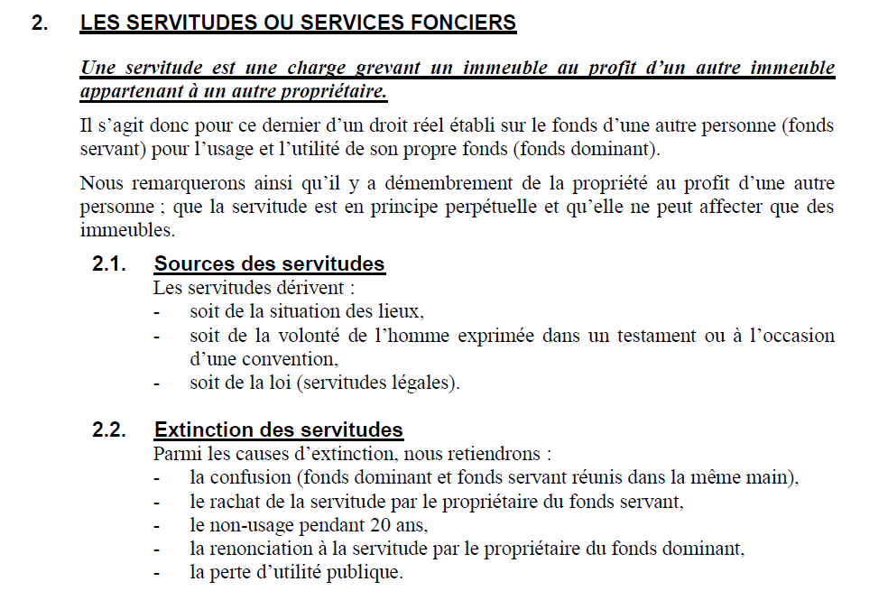

Slide 2
Propriété C
Servitude
Propriété B
Propriété A
Chaussée Brunehault

Slide 3
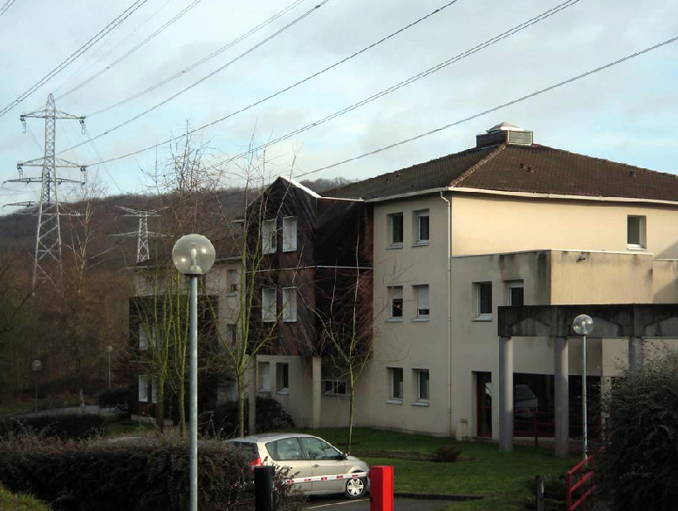
Notes:
Exemple de servitude légale

Slide 4
Notes:
Fichier pdf dans Thomas
Droit civil – Droit civil – Droits réels - Articles

Slide 5
Travail individuel sur les servitudes => 25 points
Imagine un plan illustrant la situation problématique en y plaçant le fonds servant, le fonds dominant, la servitude et les autres éléments que tu jugeras pertinents. (/4)
Qui intente une action en justice (demandeur ou partie demanderesse), pourquoi et quelle est leur demande ? (/4)
Quels sont les arguments de la partie défenderesse (ou défendeur) ? (/4)
Qu’exige la partie défenderesse ? (/4)
Que décide le juge et pourquoi ? Distingue les décisions propres à chaque partie. (/9)
Document dans Teams – Droit – Droits réels

Slide 6
L’Echo, 14/05/2021, p.12

